Slide 1
Заснування сша: проект заради свободи чи багатства?

Slide 2
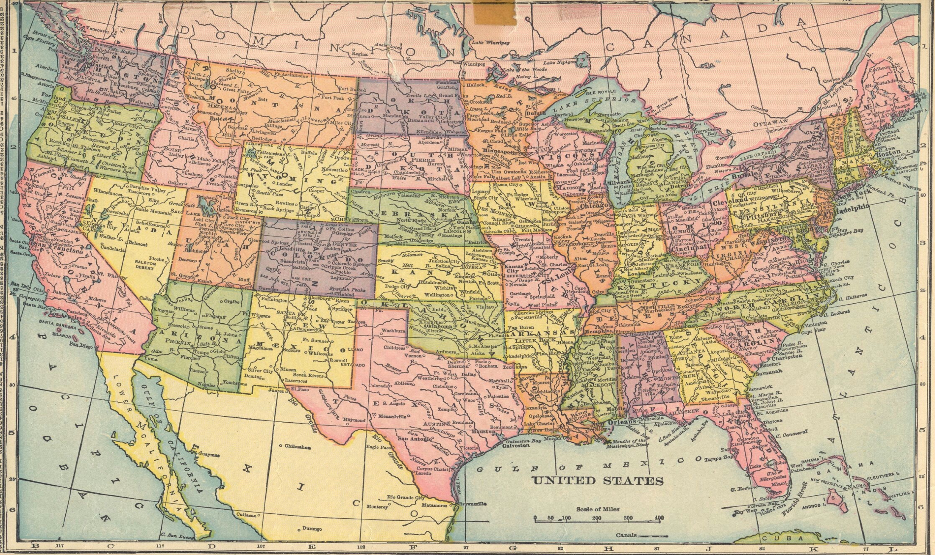
Проект заради свободи:
Міграція англійців
Міграція протестантів
Міграції у «пошуках щастя»

Slide 3
Взірець демократії чи проект багатства?
Демократія
Народний сувернітет
Поділ влади
Автономія громадян…
Політичний плюралізм
Федералізм

Slide 4
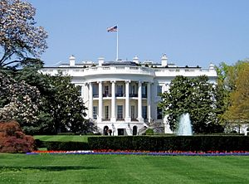
Але у державі правила елітарно-олігархічна група.
Високий Досить Показний і номінальний
майновий ізольована парламентський
ценз правляча плюралізм
верхівка

Slide 5
Дякую за увагу!
Команда «Класики»

